Slide 1
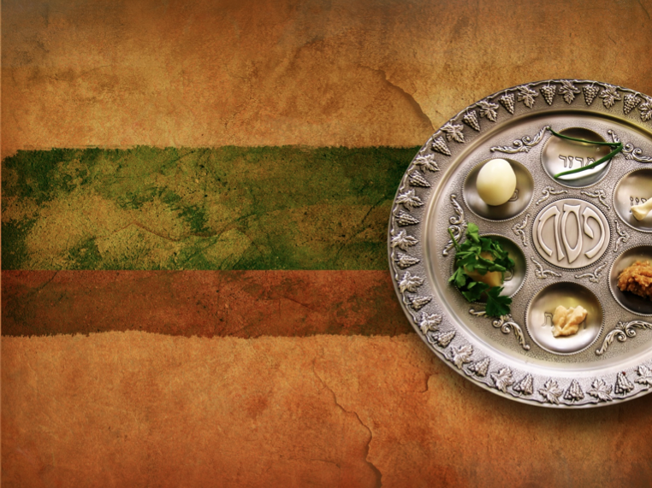
传福音
逾越节晚餐
路加福音 22:7-38
Dr. Rick Griffith • 博士 • 新加坡神学院 • BibleStudyDownloads.org
Notes:
OS-02-Exodus-166
NB-14-Passover-38
NS-03-Luke 13-24-slide 157

Slide 2
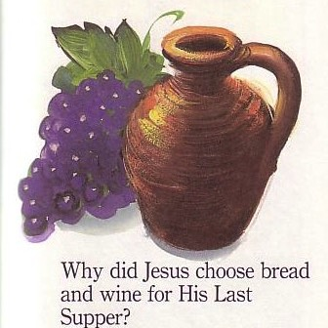
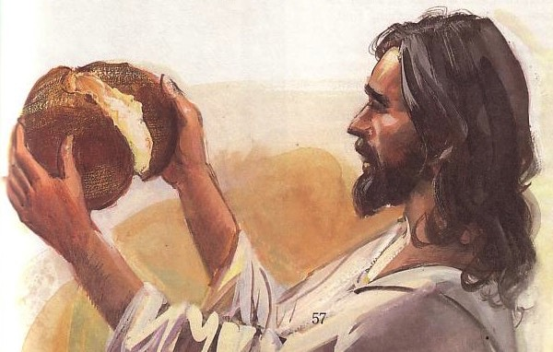
逾越节和主的圣餐
四项比较
为什么耶稣选择了面包
和酒对他最后的晚餐

Slide 3
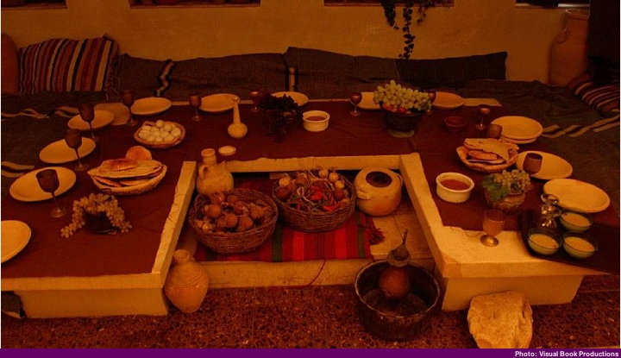
"U" Shaped Table

Slide 4
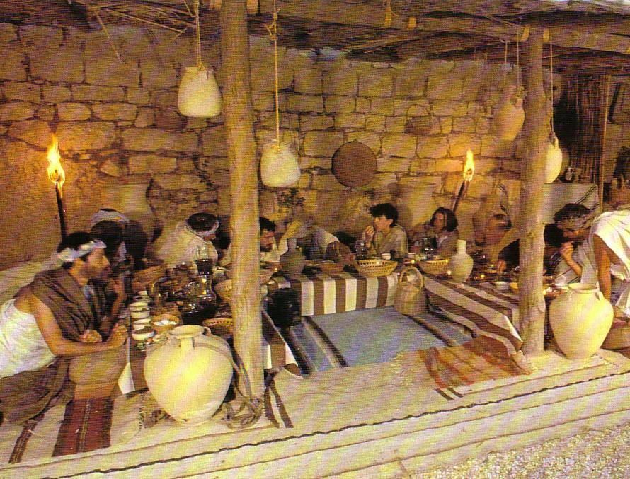
耶稣逾越节的座位

Slide 5
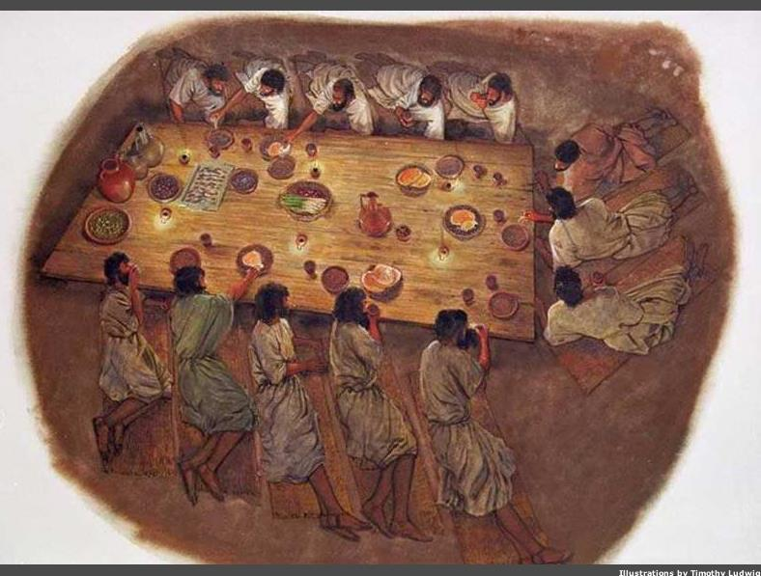
Seating
Notes:
Where did the head of the table sit?

Slide 6
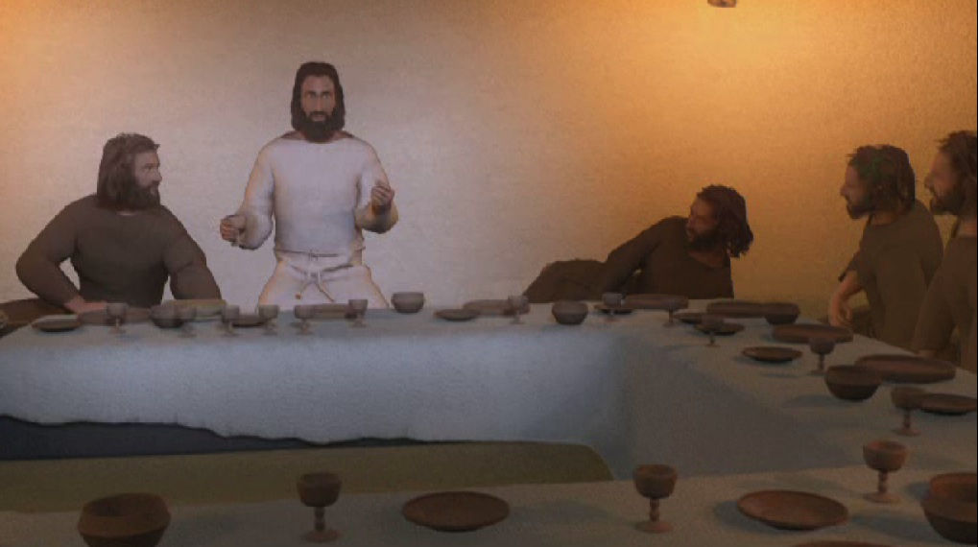
The Head of the Table
Jesus
John
Judas

Slide 7
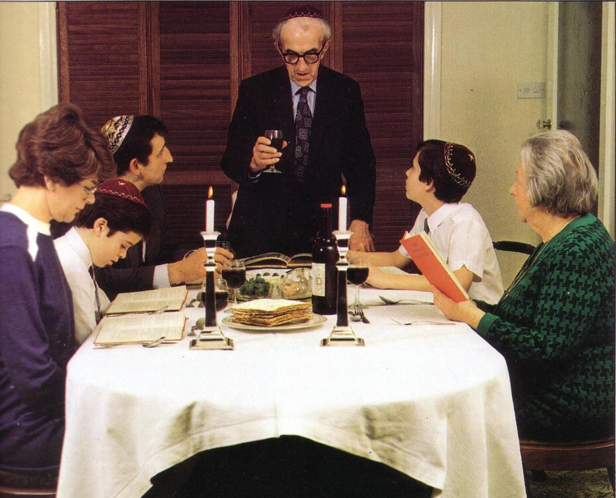
今日的逾越节

Slide 8
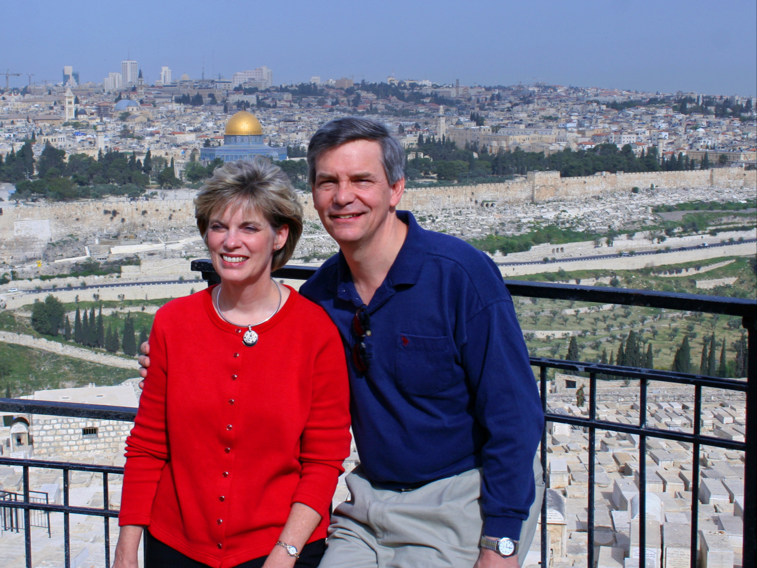
"This year we are here.
Next year in Jerusalem!"

Slide 9

爱宴

Slide 10

"This cup is the new covenant in my blood" (Jer 31: 31-34)
Israel and Judah reunited (31:31-32)
Spirit indwelling (31:33)
No need for evangelism (31:34a)
Israel forgiven (31:34b)

Slide 11
四个方向
(Adapted from David Watson, I Believe in the Holy Spirit)
143
看... | 逾越节 犹太人 | 主圣餐 基督徒
向外 | 整個家庭參與(出12:3-4，16) | 团契合一(林前11:17-22, 10:16-17)
往后 | 從埃及拯救出來(出12:31-42) | 从罪中拯救出来(林前11:23-25)
向前 | 等候弥赛亚的时代(结45:2-10) | 期盼耶稣再来(林前11:26，可14:25)
向內 | 洁净房子的酵与不洁(出12:8，15) | 捡查自已的罪行(林前11:27-32，cf。5:6-8)

Slide 12
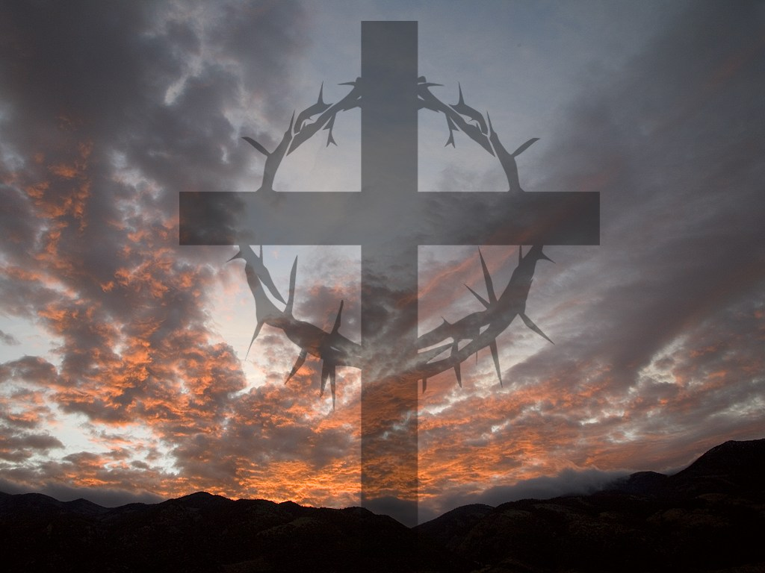
I. 向外看时要注意你与其他信徒的关系
四个主要方向
向外

Slide 13
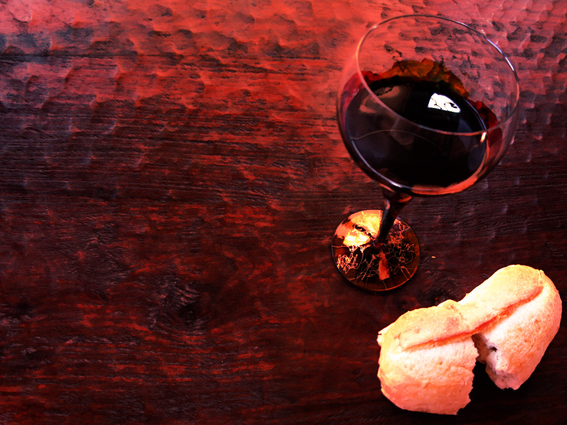
格林多前11:17-19 (CNV)
我现在要吩咐你们，不是要称赞你们，因为你们聚集在一起，并没有得到益处，反而有害处。 ¹⁸ 首先，我听说你们在聚会的时候，你们中间起了分裂，这话我也稍微相信。 ¹⁹ 你们中间会有分党结派的事，这是必然的，为的是要使那些经得起考验的人显明出来。
Notes:
13

Slide 14
格林多前 11:20-22 (CNV)
你们聚集在一起，不是吃主的晚餐， ²¹ 因为吃的时候，各人都先吃自己的晚餐，结果有人饥饿，有人醉了。 ²² 难道你们没有家可以吃喝吗？还是你们藐视 神的教会，使那些没有的羞愧呢？我向你们可以说甚么呢？称赞你们吗？在这事上我不能称赞。
Notes:
14

Slide 15

林前10:15-18 (CNV)
¹⁵我是对明白事理的人说的，我所说的你们要自己判断。 ¹⁶ 我们为福杯祝祷的时候，难道不是共享基督的血吗？我们擘饼的时候，难道不是共享基督的身体吗？ ¹⁷ 因为事实上只有一个饼，我们人数虽多，还是一个身体，因为我们都是分享同一个饼。 ¹⁸ 你们看看按肉身是以色列人，那些吃祭物的不就是与祭坛有分吗？

Slide 16
马太福音 5:23-24
?
"所以你在祭坛上献供物的时候，如果在那里想起你的弟兄对你不满， ²⁴ 就当在坛前放下供物，先去与弟兄和好，然后才来献你的供物。"

Slide 17
I. 向外看时要注意你与其他信徒的关系
四个主要方向
向外

Slide 18
II. 回过头来看基督为你而死
四个主要方向
向外
回顾

Slide 19
格林多前 11:23-25
²³我当日传交给你们的，原是从主领受的，就是主耶稣被出卖的那一夜，他拿起饼来， ²⁴ 祝谢了，就擘开，说：“这是我的身体，为你们擘开的；你们应当这样行，为的是记念我。” ²⁵ 饭后，照样拿起杯来，说：“这杯是用我的血所立的新约，你们每逢喝的时候，应当这样行，为的是记念我。"
Notes:
19

Slide 20
II. 回过头来看基督为你而死
四个主要方向
向外
回顾

Slide 21
III. 向前期待着基督再来
四个主要方向
向外
回顾
向前

Slide 22
格林多前11:26 (CNV)
²⁶你们每逢吃这饼，喝这杯，就是宣扬主的死，直等到他来。
Notes:
22

Slide 23
III. 向前期待着基督再来
四个主要方向
向外
回顾
向前

Slide 24
IV. 向内认罪
四个主要方向
向外
回顾
向前
向内

Slide 25
哥林多前11:27-29 (CNV)
²⁷因此，无论甚么人若用不合适的态度吃主的饼，喝主的杯，就是得罪主的身体、主的血了。 ²⁸ 所以人应当省察自己，然后才吃这饼，喝这杯。 ²⁹ 因为那吃喝的人，如果不辨明是主的身体，就是吃喝定在自己的身上的罪了。
Notes:
25

Slide 26
格林多前11:30-32 (CNV)
³⁰ 因此，你们中间有许多人是软弱的，患病的，而且死了（“死了”直译作“睡了”）的也不少。 ³¹ 我们若仔细省察自己，就不会受审判了。 ³² 然而我们被主审判的时候，是受他的管教，免得和世人一同被定罪。
Notes:
26

Slide 27
格林多前11:33-34 (CNV)
³³所以，我的弟兄们，你们聚集在一起吃的时候，要彼此等待。 ³⁴ 如果有人饿了，就应当在家里先吃，免得你们聚集在一起的时候受到审判。其余的事，我来的时候再作安排。
Notes:
27

Slide 28

思考！
向内

Slide 29
四个主要方向
向外
回顾
向前
向内
看看所有四个方向！

Slide 30
四个主要方向
(Adapted from David Watson, I Believe in the Holy Spirit)
143
看... | 逾越节 （犹太） | 圣餐 （基督教）
向外 | 涉及整个家庭 （出12:3-4，16） | 团契和团结 （林前11:17-22;10:16-17）
向后 | 从埃及解救 （出12:31-42） | 从罪恶中得释放 （林前11:23-25​​）
向前 | 等待弥赛亚时代 （以西结书45:21） | 预期基督的回归 （林前11:26；马可14：25）
向内 | 净化酵之屋或邪恶（出埃及记12:8，15） | 检查你自内的罪 （林前11:27-32;比照5:6-8）

Slide 31
要正确地回顾他的死亡，并向前期待着他的回归。我们需要向外看别人，向内看我们自己的生活。
主要思想
向外
回顾
向前
向内

Slide 32
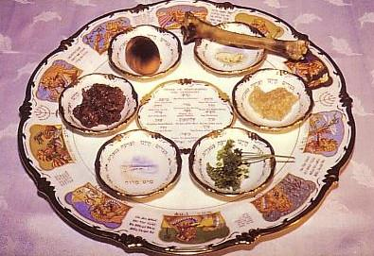
Seder Plate
Matzah
Lamb Shankbone
Charoset
Horseradish
Salt Water
Bitter Herbs
逾越节的食物

Slide 33
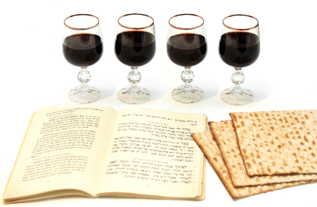
Key Elements

Slide 34
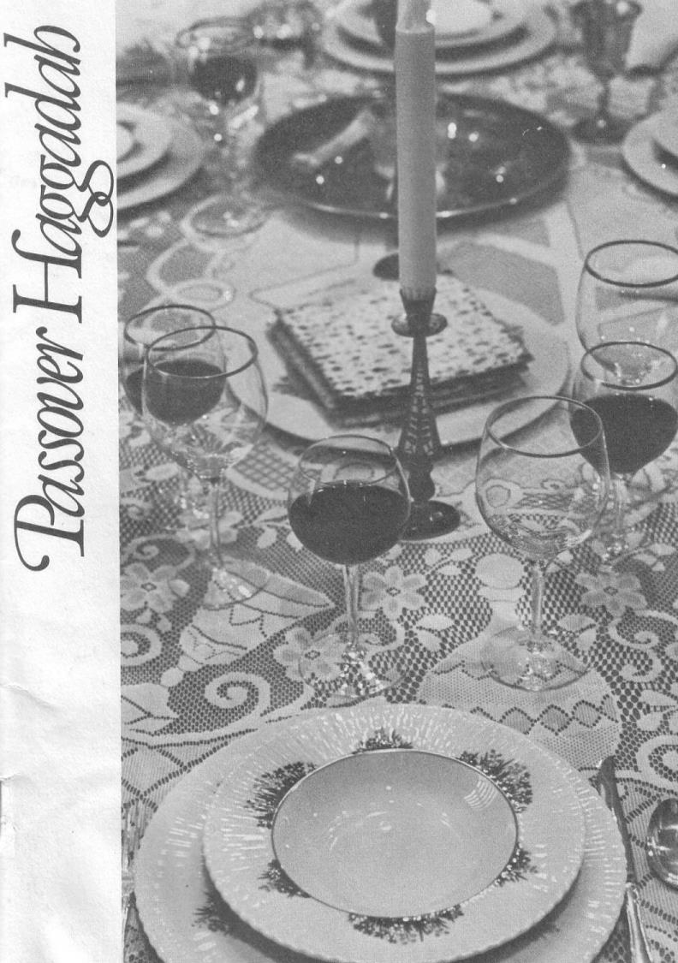
四个杯子(出埃及 6:6-7)
145
祝福
祸患
救赎
赞美

Slide 35
庆祝的次序
144
逾越节 | 主圣餐
点腊烛 | 假设(没有记录)
第一杯:祝福/成圣，格言说，”我将引领你们脱离埃及的重担”(前面四个”我将”出6:6-7) | 拿起饼擘开，分给其它的人，我将不再喝这葡萄汁直到神的国再来”(路22:17b-18)
洗自已的手 | 洗门徒的脚(约13:2，4)
苦菜, 无酵饼被制作可看见并且和1/2 叫"afikomen" ( "他以后来") 包裹与餐巾和掩藏 | 上帝(三位一体的第二位格) 道成肉身成为为人的样式，流出宝血为我们而死，衪的身体被包裹并 埋在坟茔 (第一世纪的犹太信徒将这传统加入在逾越节)
读逾越节故事(出 12:1-13), 4 个问题, 4 个儿子, 10 种瘟疫 | 假设(没有记录)
Notes:
Passover story read (Exod. 12:1-13), 4 Questions, 4 sons, 10 Plagues:讀逾越節故事(出 12:1-13), 4 個問題, 4 個兒子, 10 瘟疫。Assumed (not recorded):假設(沒有記錄)

Slide 36
庆祝的次序
144
逾越节 | 主圣餐
第二杯: 灾难/审判，正如格言说”我将除去你们的捆绑”
洗手, 吃上面和1/2 中间的无酵饼(matzah) 和苦菜，下面的无酵饼(matzah) ，也就代表脱离(奴役)
开始逾越节圣餐
吃苦菜的日期charoseth 、加一些的蜂蜜和 杏仁(代表神所赐福以色列人生活上的甘甜) 烤蛋(圣殿的供物，代表破坏、哀情和新生活), shankbon | 耶稣蘸一小片的饼给犹大，犹大就离开?
吃afikomen-“这是苦的饼.." | “这是我的身体...” (路22:19)
Notes:
Eat afikomen—“This is the bread of affliction…”:吃afikomen-“這是苦的餅..”。“This is my body…” (Luke 22:19): “這是我的身體...” (路22:19)

Slide 37
庆祝的次序
144
逾越节 | 主圣餐
”第三杯: 救赎的意义，正如格言说”我将会伸出我的膀臂来拯救你。” | 这是我的血…”(路22:20)耶稣蘸一小片的饼给犹大，犹大就离开?
第四杯: 赞美/再聚集，正如格言说”我要使你成为我的子民” 读诗篇113-118 | “吃这饼喝这杯，纪念主的死直到衪再来的日子”
宣告(“明年再耶路撒冷!”，诗歌(诗篇118)，诗或国歌 | 唱诗歌和去橄榄山(太26:30)
以利亞的杯:满溢的但未被饮用;象征衪会在弥赛亚来之前再来(玛4:5-6，太11:13-14，17:11-12，启11:3-12，19:11-21)，幼小的孩子为”伊莱贾”打开前门。 | 假设(没有记录)

Slide 38
传福音
逾越节晚餐
Notes:
OS-02-Exodus-166
NB-14-Passover-38
NS-03-Luke 13-24-slide 157

Slide 39

Lighting the Candles
Mothers recite together

Slide 40
The Four Cups (Exod. 6:6-7)
145
"Therefore, say to the Israelites:
'I am the Lord, and I will bring you out from under the yoke of the Egyptians.
Sanctification

Slide 41
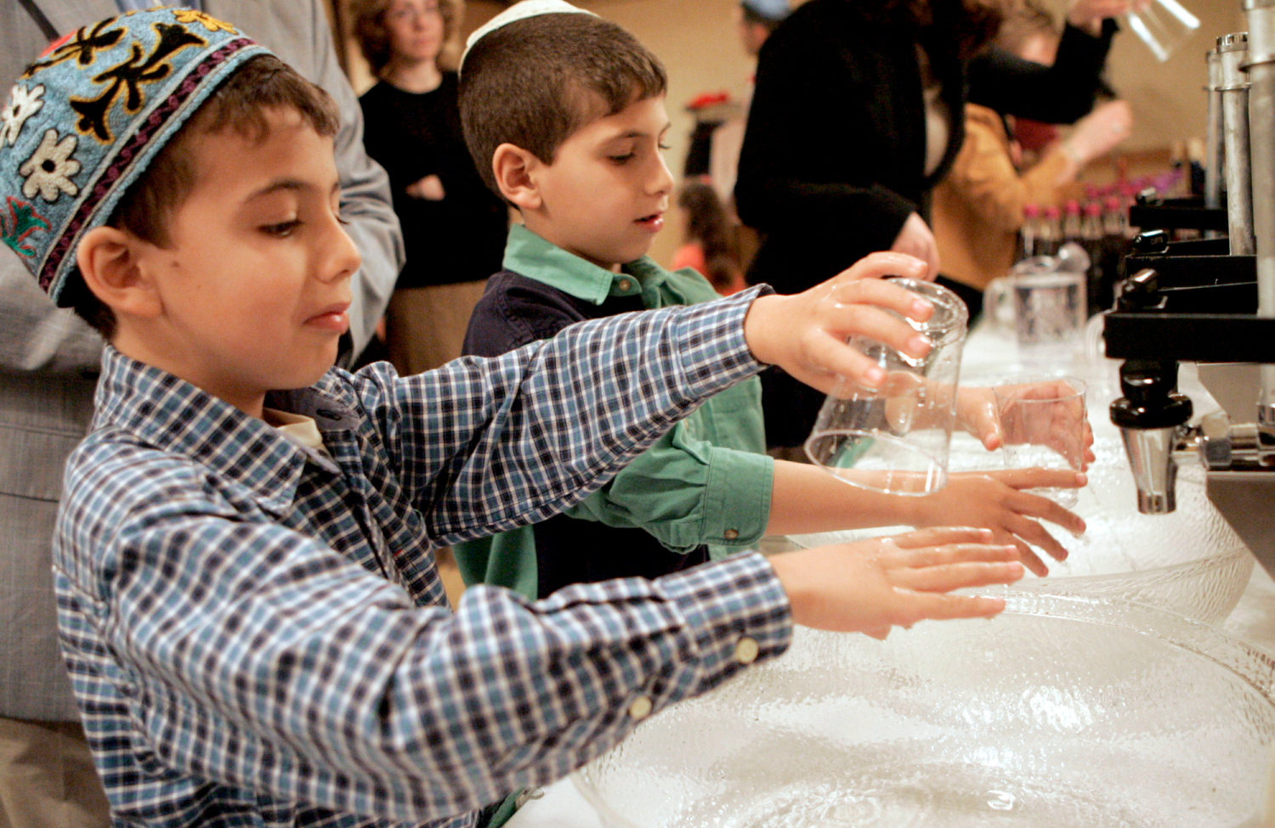
We Teach Kids to Wash Their Hands

Slide 42
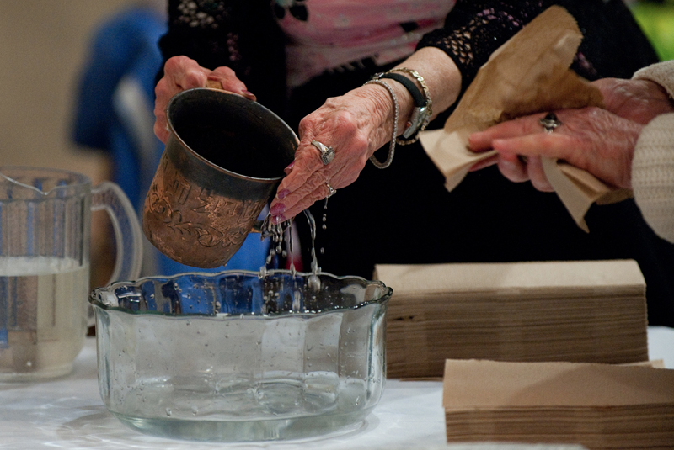
The Seder Leader Washes His Hands

Slide 43
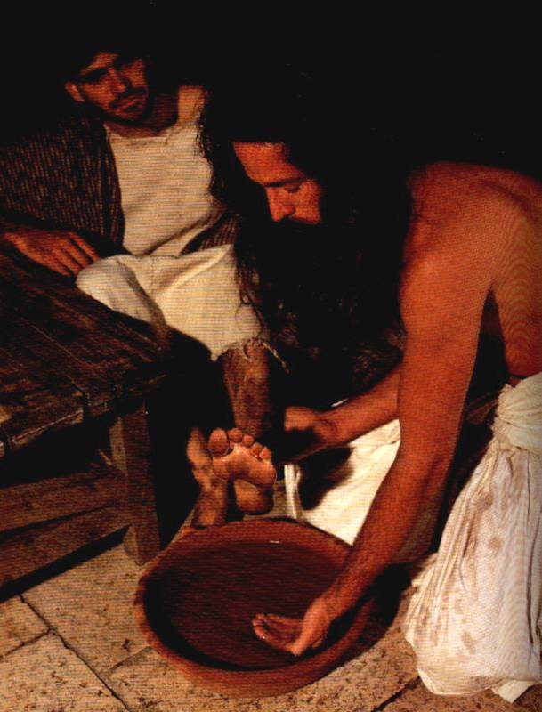
Feet instead of hands

Slide 44




除酵节
Notes:
www.stephenwilliamson.com/ Hobbies/bakin.htm (Yeast bloom)

Slide 45
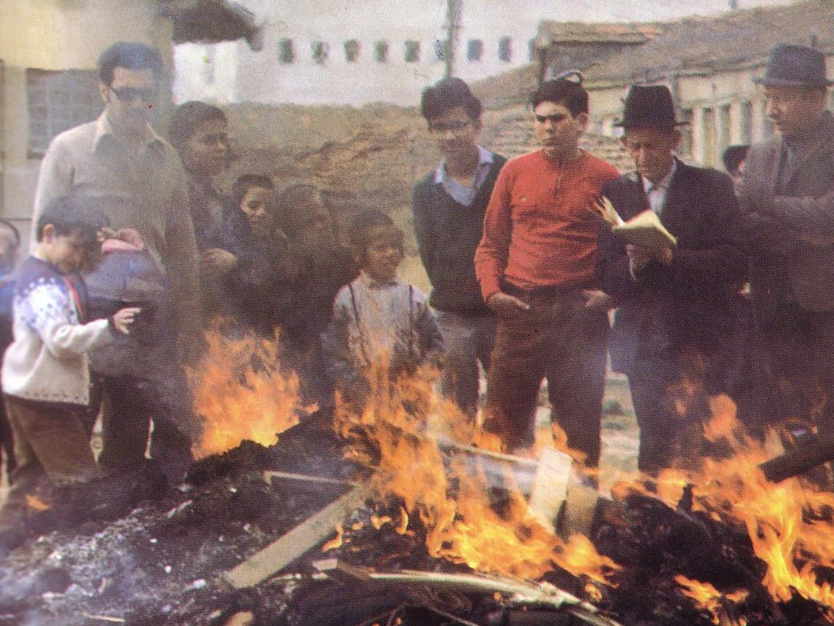
“把酵通通给燃烧了!"

Slide 46
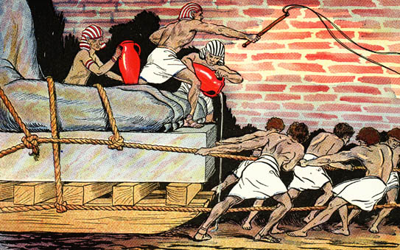
Egyptians Ruthlessly Oppressed Israel

Slide 47
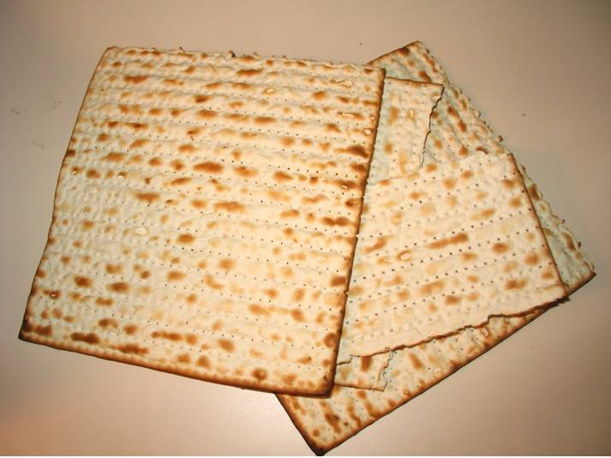
The Three Matzah
Striped and pierced…

Slide 48
Hagadah
The Four Questions

Slide 49
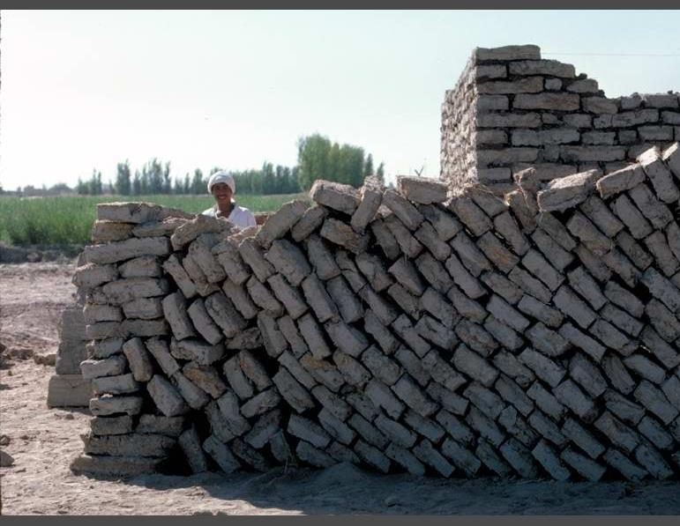
Mud Bricks

Slide 50

死亡的天使逾
越过
门上以图血的房子

Slide 51
The Three Matzah
Striped and pierced…

Slide 52
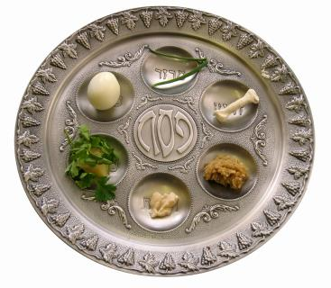
Seder Plate Elements

Slide 53

Jesus' death paid for our sin

Slide 54
The Four Cups (Exod. 6:6-7)
145
"Therefore, say to the Israelites:
'I am the Lord, and I will bring you out from under the yoke of the Egyptians.
Sanctification
Plagues
I will free you from being slaves to them,

Slide 55
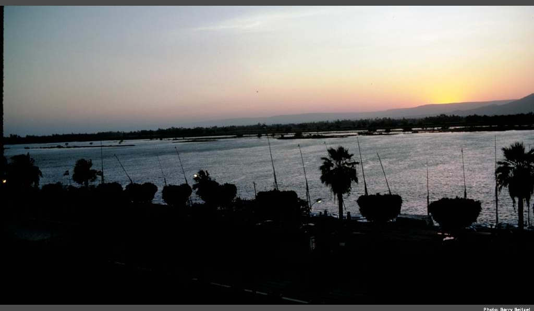
十灾
血
蛙
蚊
蝇
畜疫
疮
雹
蝗
黑暗
杀长子
出埃及 7-12

Slide 56
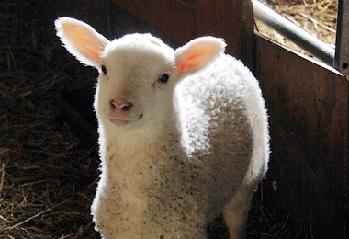

Slide 57

逾越节的荫蔽
“这血要在你们所住的房子上作记号，我一见这血，就越过你们去，我击杀埃及地头生的时候，灾殃必不临到你们身上灭你们。”
出埃及记 12:13 (和合)

Slide 58
信心的体现
他因着信，就守逾越节，行洒血的礼，免得那灭长子临近以色列的人。
希伯来 11:28 (合和)

Slide 59
神的羔羊
次日，约翰看见耶稣来到他那里，就说：“看哪，神的羔羊，除去世人罪孽的!”
约翰福音 1:29 (合和)

Slide 60
十字架的体现
因为我们逾越节的羔羊基督，已经被杀献祭了。
哥林多前书5:7 (合和)

Slide 61

对羔羊的信心
Notes:
61

Slide 62



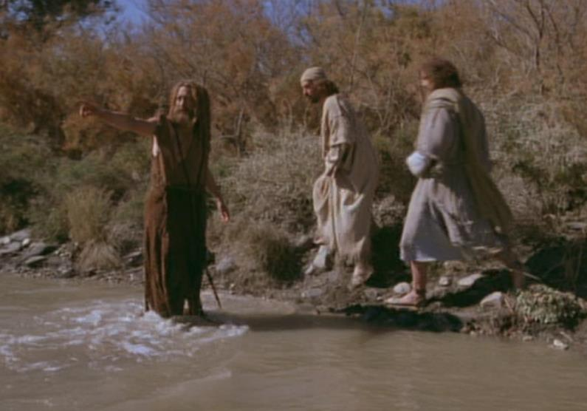
逾越节的羔羊
“看啊！上帝的羔羊，除去世人罪恶的！(约翰福音 1:29)

Slide 63
The Three Matzah
Striped and pierced…

Slide 64
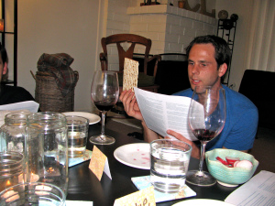
The Passover Leader & Matzah

Slide 65
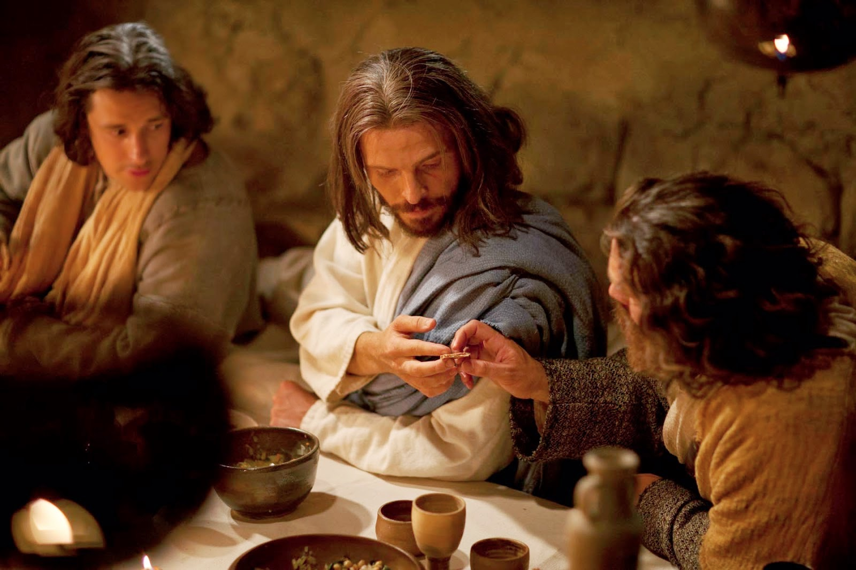
Jesus Passed the Matzah to Judas
Striped and pierced…

Slide 66
The Four Cups (Exod. 6:6-7)
145
"Therefore, say to the Israelites:
'I am the Lord, and I will bring you out from under the yoke of the Egyptians.
Sanctification
Plagues
I will free you from being slaves to them,
and I will redeem you with an outstretched arm and with mighty acts of judgment.
Redemption

Slide 67


… This is my body
GIVEN FOR YOU do this in
REMEMBRANCE of me.
LUKE 22:19

Slide 68
… This cup is the
NEW COVENANT in my blood, which is POURED OUT for you.
The cup (not baptism) is the new covenant sign
LUKE 22:20

Slide 69
国度与约的时间表
117b
国度概念的教导...
亚当与神同掌权（ 创. 1:26, 28; 2:19)
撒旦自以为神统治着这个世界 (创. 3:15;
2 Cor. 4:4)
神与亚伯拉罕立约透过以色列成为“祭司的国度”重新建立人的统治权 (创. 12:1-3; 出. 19:6)
以色列失去祭司国度的见证，于是被掳受外邦统治
以色列拒绝弥赛亚国度的邀请(太. 12:41-42; 23:37-39)
耶稣藉着教会以神奇的方式扩展张他的国度（太.13）
基督得胜以色列的仇敌，以色列全家都要得救（罗11:26-27）
基督与众圣徒一同掌权（弗1:9-10; 启20:1-6; 22:5下）
诺亚之约
创世记 6:18; 9:8-17
人的堕落 (创 3)
土地之约
以色列
教会
弥赛亚国度
民族的焦点)
“新人” (弗2:15)
千禧年永恒
土地
创世记 15:18 (参：申30:1-10)的应许:
从埃及哇地至幼发拉底河流域(赛27:12)
被掳归回／重建之后，土地永久占有权(创17:8)
因着巴勒斯坦地全世界蒙祝福 (赛14:1-2)
以色列因着拒绝弥赛亚受审判被赶逐出应许之地 长达19世纪（主后70－1948）现在部分恢复（结37:1-7）
完全恢复（结37:8-28) 耶路撒冷世界的首府(赛 2:1-5)
新耶路撒冷
(启 21)
大卫之约
基督是教会的头，教会是属灵的圣殿（2:19-22; 林后6:16)
基督作王与众圣徒统治全世界
基督将国度呈递给天父（林前15:24）
亚伯拉罕之约
撒母耳下7:12-16 永久的应许:
儿子 (“家室”永不遭废弃)
国 (政治王朝)
宝座 (后裔接续掌权)
圣殿 (儿子来建造)
创世记 12:1-3
后裔
新约
在民族复兴之际，新约的五个内容均得以实现（亚8）
一切都更新了！（启21:5）
耶利米书31:31-34 应许:
赦免
圣灵内住
新心，新人，新思想
以色列与犹大重新统一
不需要传福音
新约前三项取代摩西律法（路22:20; 林后3:6)
祝福
摩西之约
十字架废除、成就、取代了律法(罗7:1-6;1 林前9:19-21; 希8:13)
第五版
2015年7月17日
暂时的（加3:19）、有条件的，显明人的罪（罗7:7）并规范以色列人（加3:23-25）
经文突出强调双重国度之约。以色列的角色从亚伯拉罕到基督其内涵延伸至教会（继续中），而教会并非指“新以色列人”
（不连续）以便取代以色列民族。以色列将在基督第二次降临时信靠基督从而再现其世界显赫地位。

Slide 70
The Four Cups (Exod. 6:6-7)
145
"Therefore, say to the Israelites:
'I am the Lord, and I will bring you out from under the yoke of the Egyptians.
Sanctification
Plagues
I will free you from being slaves to them,
and I will redeem you with an outstretched arm and with mighty acts of judgment.
Redemption
Praise
⁷ I will take you as my own people and be your God. Then you will know that I am the Lord your God, who brought you out from under the yoke of the Egyptians."

Slide 71
"This year we are here.
Next year in Jerusalem!"

Slide 72
Coming of Elijah
For Elijah there is:
Extra Place Setting
5th Cup
Open Door

Slide 73
传福音
逾越节晚餐
Notes:
OS-02-Exodus-166
NB-14-Passover-38
NS-03-Luke 13-24-slide 157

Slide 74
O Calvary's Lamb

Slide 75
O Calvary's Lamb
This faltering tongue
Would dare to speak
Of Thee my Lord
From one so weak.
I must not keep from thee my praise.
For thy glory I will lift my voice and sing.

Slide 76
O Calvary's Lamb
O Calvary's Lamb,
O righteous One.
For sinners died
Whose sins were none.
All that I have,
All that I am
I owe to Thee
O Calvary's Lamb.

Slide 77
O Calvary's Lamb
And when my eyes
At last shall see
Thy holy face
I'll bow to thee.
Before Thy throne
With the redeemed
Unto Thee O Lord
I'll lift my voice and sing.

Slide 78
O Calvary's Lamb
O Calvary's Lamb,
O righteous One.
For sinners died
Whose sins were none.
All that I have,
All that I am
I owe to Thee
O Calvary's Lamb.

Slide 79
O Calvary's Lamb
O Calvary's Lamb,
O righteous One.
For sinners died
Whose sins were none.
All that I have,
All that I am
I owe to Thee
O Calvary's Lamb.

Slide 80
O Calvary's Lamb
All that I have,
All that I am
I owe to Thee
O Calvary's Lamb.

Slide 81
神的羔羊
Notes:
http://cantonhymn.wikispaces.com/Lamb+of+God

Slide 82
上帝儿子圣洁无瑕，
竟被差遣离天座位，
踏上尘土罪恶世界，
甘𫖸成为神的羔羊。

Slide 83
神的爱子被钉十架，
受尽淩辱，遭人厌弃，
谦卑君王头戴荆冠，
成为牺牲，真神羔羊。

Slide 84
真神羔羊，寶貴羔羊，
我深愛慕聖潔羔羊，
求你寶血來洗淨我，
耶穌基督真神羔羊。

Slide 85
前我失喪，真神羔羊，
蒙你救贖，近你身旁，
用杖和竿領我一生，
我今成為主的小羊。

Slide 86
真神羔羊，寶貴羔羊，
我深愛慕聖潔羔羊，
求你寶血來洗淨我，
耶穌基督真神羔羊。

Slide 87
真神羔羊，寶貴羔羊，
我深愛慕聖潔羔羊，
求你寶血來洗淨我，
耶穌基督真神羔羊。
求你寶血來洗淨我，
耶穌基督真神羔羊。

Slide 88
传福音
逾越节晚餐
Notes:
OS-02-Exodus-166
NB-14-Passover-38
NS-03-Luke 13-24-slide 157

Slide 89
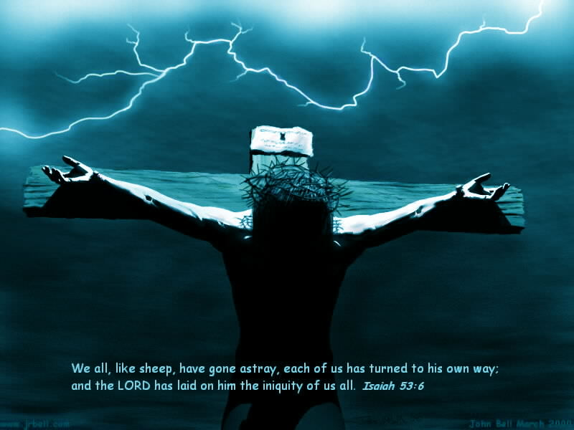
"This is my body, which is for you…"

Slide 90
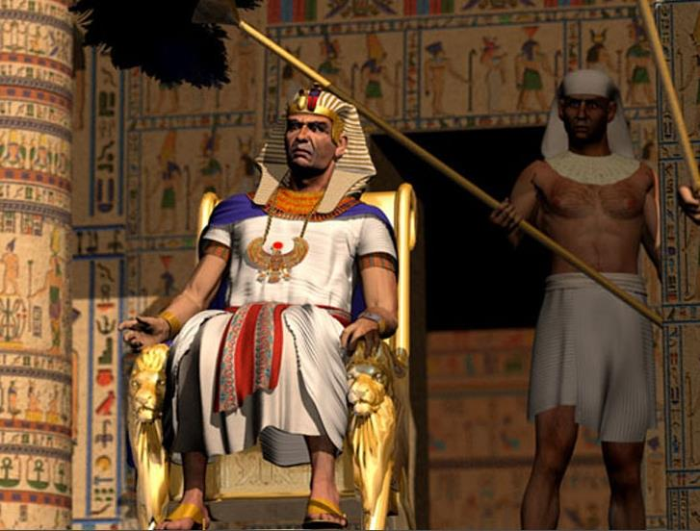
“至高” 王权

Slide 91
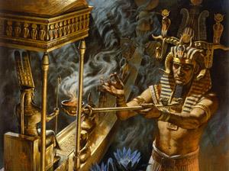
法老被魔鬼捆锁

Slide 92
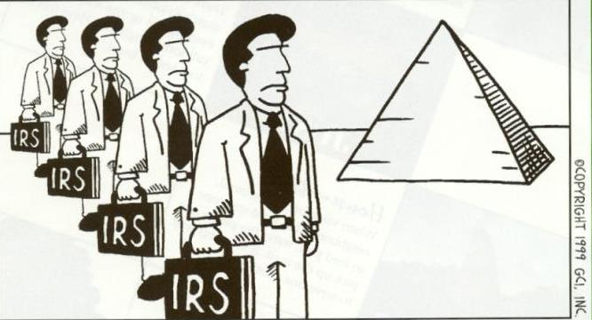

IRS Plague
十灾过后，埃及人觉悟了

Slide 93
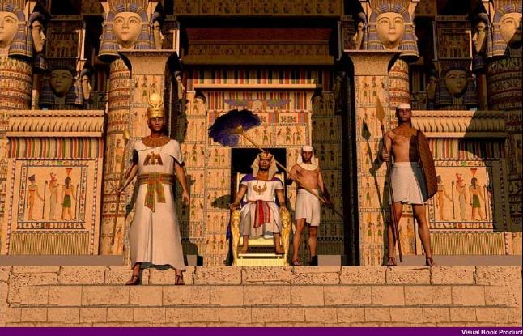
降灾的意义
因为那夜我要巡行埃及地，把埃及地一切头生的，无论是人或牲畜，都击杀了，又要败坏埃及一切的神。
出埃及记 12:12

Slide 94
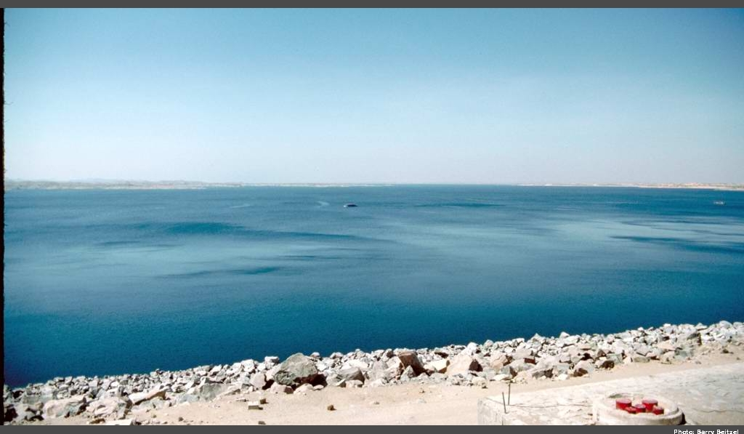
回顾出埃及的意义
正月十五日，就是逾越节的次日，以色列人从兰塞起行，在一切埃及人眼前昂然无惧地离去。所行的路程记在下面。那时，埃及人正埋葬他们的长子，
民数计 33:3-4

Slide 95
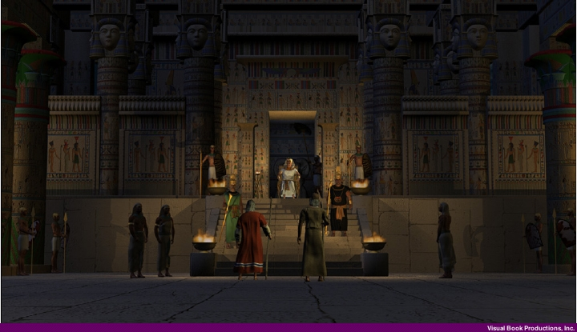
回顾出埃及的意义
……耶和华也对他们的神施行审判。
民数记33:4

Slide 96
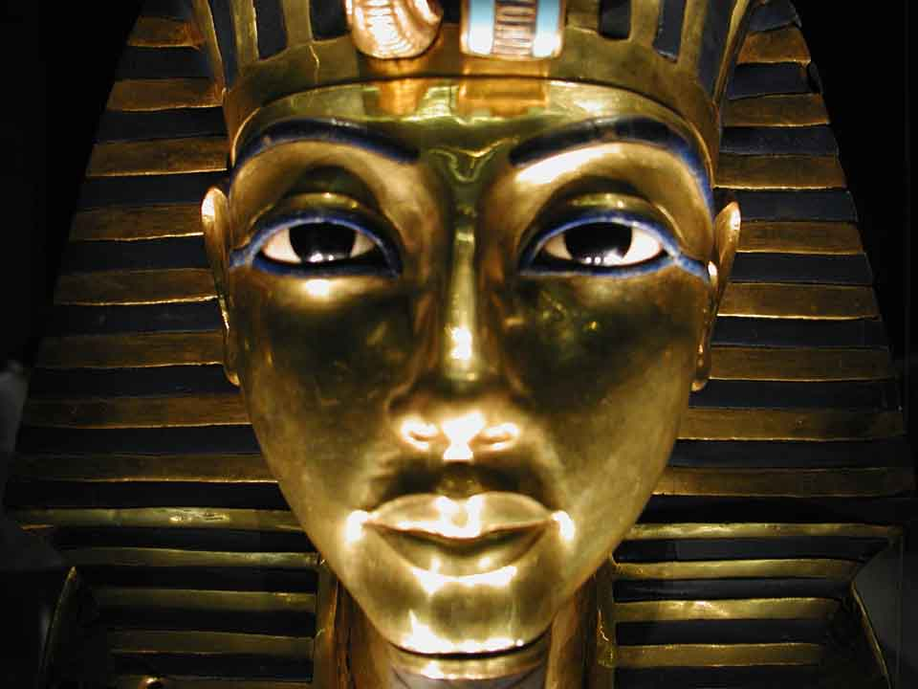
灾祸与埃及神灵
106
John H. Walton, Chronological and Background Charts of the OT, 2d ed., 85
灾祸
经文
可能的受审判的埃及神祗
河水变成血
出
7:14-25
Khnum: 尼罗河的守护神
Hapi: 尼罗河神
Osiris: 尼罗河成血
蛙
8:1-1.5
Heqt: 蛙神; 复活之神
蚊
8:16-19
苍蝇
8:20-32
牲畜的瘟疫
9:1-7
Hathor: 神之母; 有牛的躯体
Apis: 牛神；Ptah：繁殖之神
Mnevis: 圣牛

Slide 97
灾祸与埃及神灵
106
John H. Walton, Chronological and Background Charts of the OT, 2d ed., 85
灾祸
经文
可能的受审判的埃及神祗
疮和脓包
出 9:5-12
Imhotep:
药神
冰雹
出
9:13-35
Nut: 天之神
Isis: 生命之神
Seth: 农作物的守护神
出 l0:1-20
Isis: 生命之神
Seth: 农作物的守护神
蝗虫
黑暗
出
10:21-29
Re, Aten, Atum, Horus: 各类太阳神
长子的死亡
出11:1-12:36
法老化身：欧塞里斯，赐生命的神

Slide 98
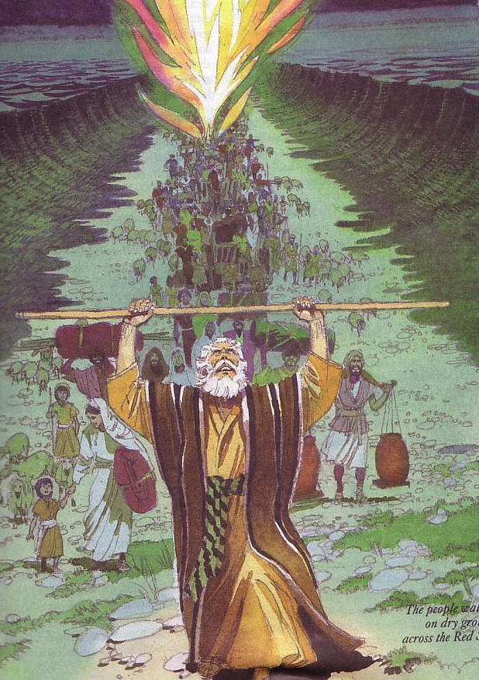
出埃及的意义
上帝比埃及的众神厉害(出12:29, 37)!
上帝履行自己的诺言 (出12:40-41; cf. 创 15:15)
逾越节羔羊的主题(12:3-5, 27, 43, 46; 参 约 1:29; 19:36; 林前 5:7-8)

Slide 99
逾越节的羔羊
“看啊！上帝的羔羊，除去世人罪恶的！(约翰福音 1:29)

Slide 100
逾越节的荫蔽
“这血要在你们所住的房子上作记号，我一见这血，就越过你们去，我击杀埃及地头生的时候，灾殃必不临到你们身上灭你们。”
出埃及记 12:13 (和合)

Slide 101
信心的体现
他因着信，就守逾越节，行洒血的礼，免得那灭长子临近以色列的人。
希伯来 11:28 (合和)

Slide 102
神的羔羊
次日，约翰看见耶稣来到他那里，就说：“看哪，神的羔羊，除去世人罪孽的!”
约翰福音 1:29 (合和)

Slide 103
十字架的体现
因为我们逾越节的羔羊基督，已经被杀献祭了。
哥林多前书5:7 (合和)

Slide 104
对羔羊的信心
Notes:
104

Slide 105

“这是我的身体…”
Notes:
105

Slide 106
死亡的天使越过门上涂抹有血的家庭

Slide 107
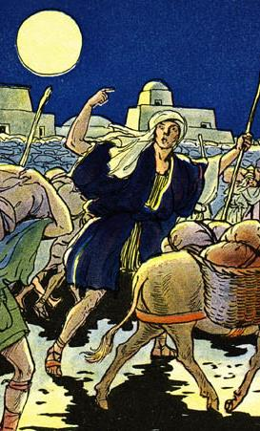
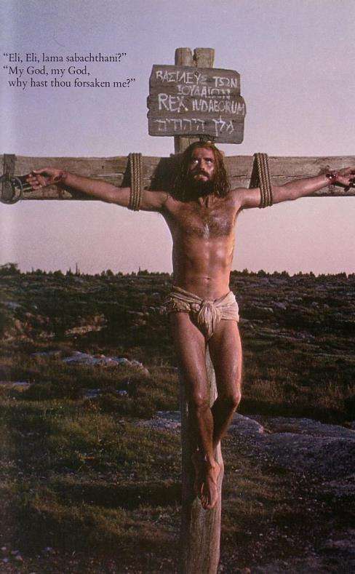
两者的联系
出埃及之于旧约正如……
季度的十字架之于新约
释放
Notes:
107

Slide 108
出埃及的意义
崭新国家的开始 (6:6-8)
新历法开始应用(12:2)

Slide 109

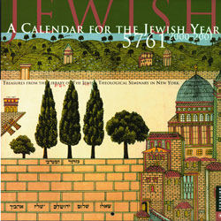

犹太人的年历
180
平事历
宗教历
阳历

Slide 110
以色列
的日历
出埃及夜:
耶和华在埃及地告诉摩西和亚伦说：
² “你们要以本月为正月，为一年的第一个月。 (出. 12:1-2)
180,
290
3-4月
1 尼散月
2 以珥月
3 西湾月
4 搭模斯月
5 埃波月
6 以禄月
7 提斯利月
8 马西班月
9 基斯流月
10 提别月
11 细罢特月
12 亚达月
宗教日历由
尼散月开始
社会日历由
提市黎月开始
9-10月

Slide 111
出埃及的意义
崭新国家的开始 (6:6-8)
新历法开始应用(12:2)
用信心来回应神赐给的新生命

Slide 112

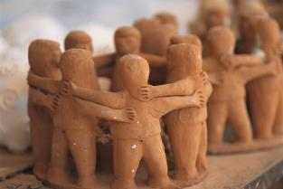
大纲
大纲
98
98
一个民族开始
一个民族开始成形
第1—18 章
第1—18 章
第 19—40 章
第 19—40 章
从奴隶制 得到解放
从奴隶制 得到解放
接受上帝的律法
接受上帝的律法
把以色列带出埃及
把以色列带出埃及
脱开以色列心中的埃及
除去以色列人心中的埃及
叙事
叙事
立法i
立法i
自由人
自由人
政府
政府
隶属
被奴役
解脱
解救
教导
教导
埃及
埃及
荒野
旷野
西奈半岛
西奈半岛
400 年
400 年
2 个月
2 个月
10 个月
10 个月
辛劳与对抗
(1—11)
辛劳与对抗
(1—11)
盟约揭示
(19—31)
约的显现
(19—31)
盟约
批准 (32—40)
约的订立
(32—40)
赎回和保护
(12—18)
救赎与保护
(12—18)
摩西为返回逃犯
摩西结束在逃
摩西为荒野领袖
摩西在旷野做领袖
摩西为中介
摩西为中间人
摩西为立委
摩西颁布律法
预备
(1:1–7:13)
预备
(1:1–7:13)
瘟疫
(7:14–11:10)
瘟疫
(7:14–11:10)
记念
(12:1–15:21)
记念
(12:1–15:21)
供应
(15:22–18:27)
供应
(15:22–18:27)
预备
(19)
预备
(19)
三段盟约(20–31)
三段约(20–31)
波坏及更新
(32–34)
违约及重订
(32–34)
帐幕完成(35–40)
帐幕完成
(35–40)
Notes:
112

Slide 113

出埃及路线
迦南
107
兰塞
歌珊
尼罗河
西奈山
埃及
米甸

Slide 114
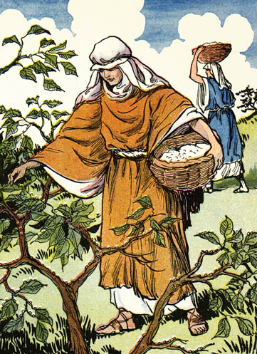
吗哪
Notes:
114

Slide 115
林前 10:1-4 (和合本)
1 弟兄们, 我不愿意你们不晓得, 我们的祖宗从前都在云下, 都从海中经过, 2 都在云里, 海里受洗归了摩西, 3 并且都吃了一样的灵食 4 也都喝了一样的灵水; 所喝的是出于随着他们的灵磐石, 那磐石就是基督.
Notes:
115

Slide 116
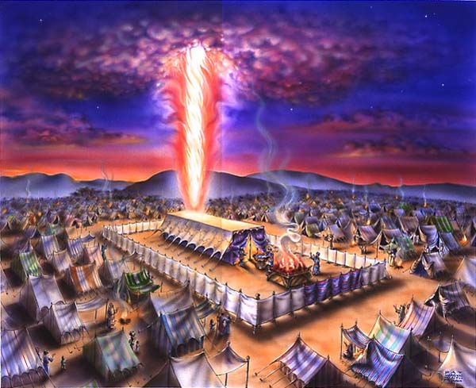
云彩遮盖会幕
出埃及记 40
Notes:
116

Slide 117


大海
出埃及记12
Notes:
117

Slide 118

领袖
出埃及记
出埃及记12
Notes:
118

Slide 119
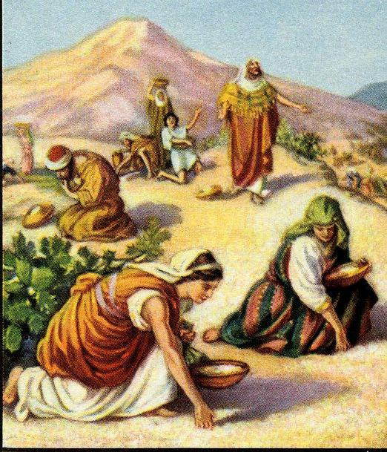
食物
出埃及记16
Notes:
119

Slide 120
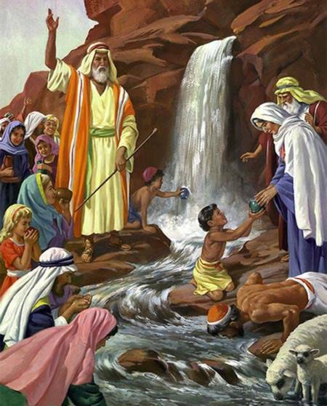
磐石出水
出埃及记17
Notes:
120

Slide 121
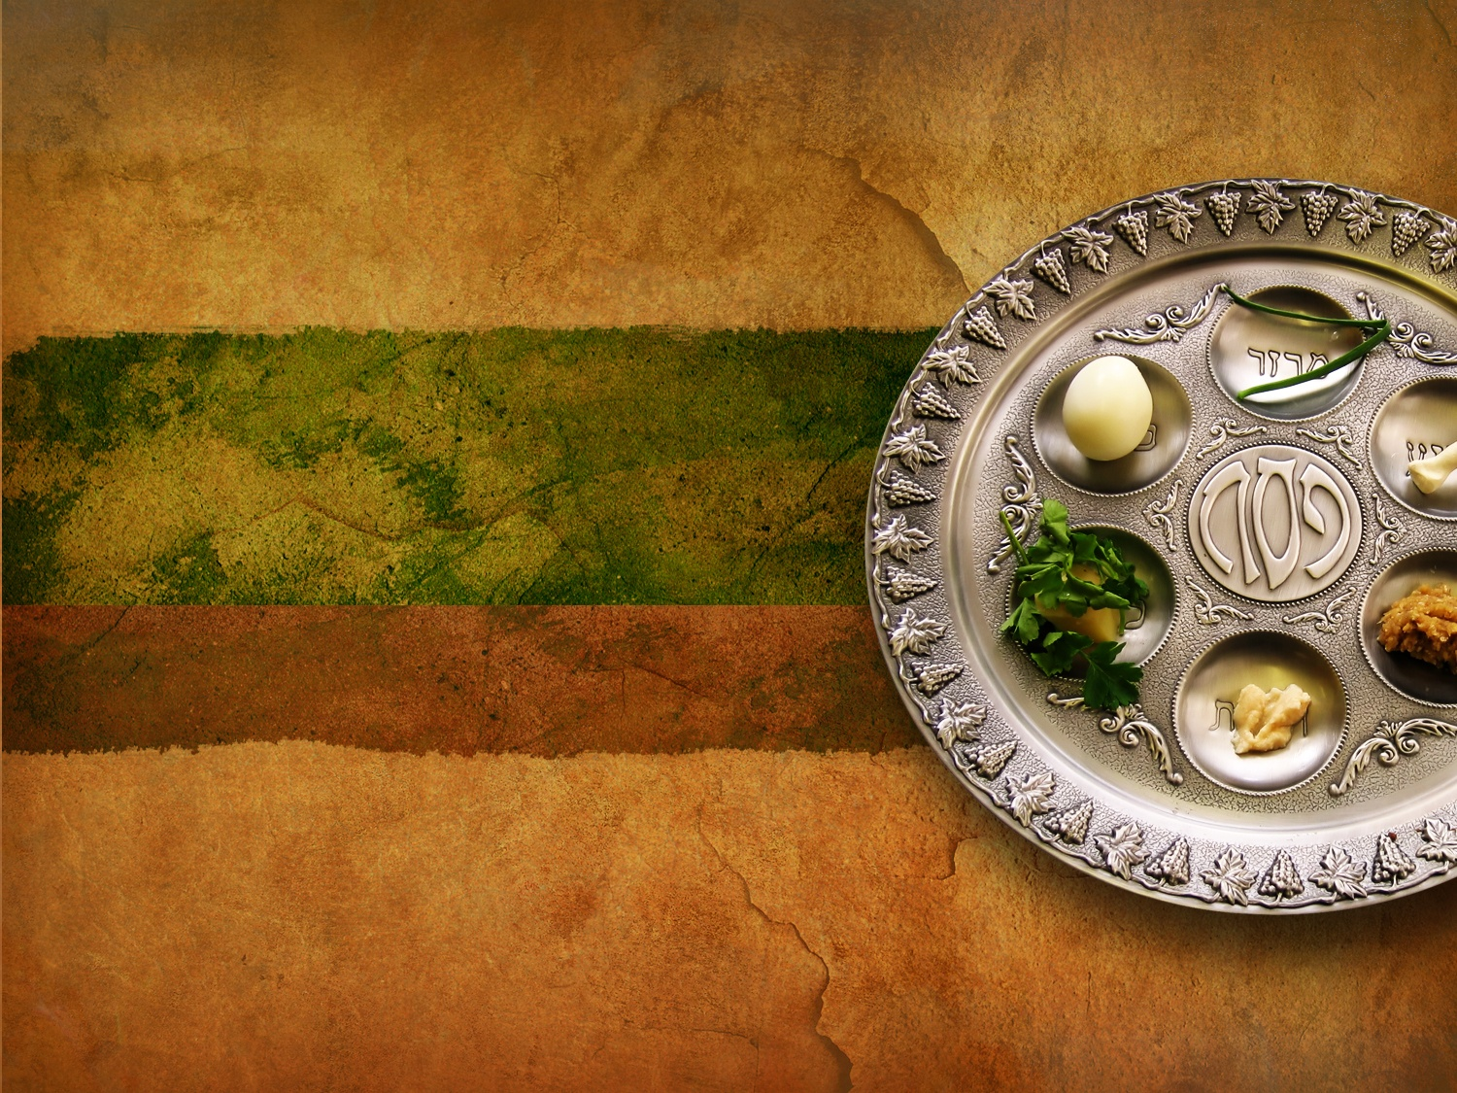
The Seder Plate
Also called the Pesach Seder Plate
Each element symbolizes an important aspect of the Exodus story

Slide 122
Questions on the Seder

Slide 123
Questions on the Lord's Table?
In what sense is the Lord Jesus present at the Table?
How often should believers take the Supper?
Other questions?

Slide 124


Slide 125
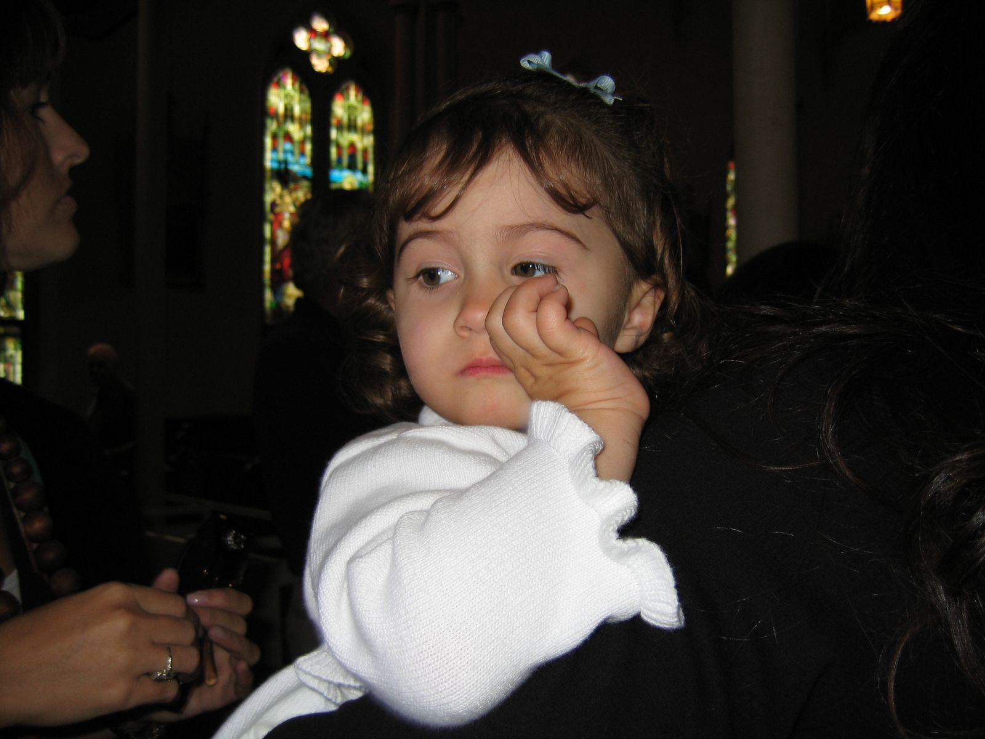
莎拉去大教堂...

Slide 126
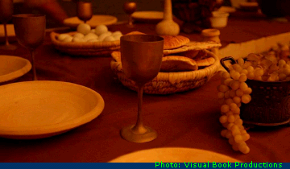
"这样做是为了记念我"
????
Notes:
126

Slide 127
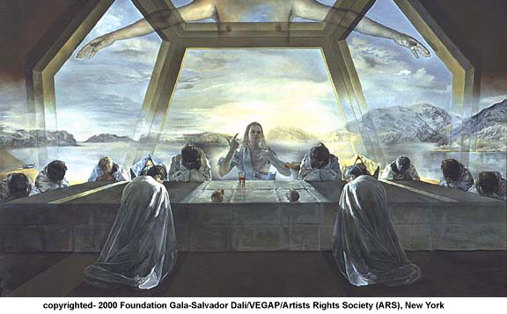
在主的圣餐你如何能荣耀神？
Notes:
127

Slide 128
逾越节和主的圣餐
四项比较
为什么耶稣选择了面包
和酒对他最后的晚餐

Slide 129
I. 向外看时要注意你与其他信徒的关系
四个主要方向
向外

Slide 130
格林多前11:17-19 (CNV)
我现在要吩咐你们，不是要称赞你们，因为你们聚集在一起，并没有得到益处，反而有害处。 ¹⁸ 首先，我听说你们在聚会的时候，你们中间起了分裂，这话我也稍微相信。 ¹⁹ 你们中间会有分党结派的事，这是必然的，为的是要使那些经得起考验的人显明出来。
Notes:
130

Slide 131
格林多前 11:20-22 (CNV)
你们聚集在一起，不是吃主的晚餐， ²¹ 因为吃的时候，各人都先吃自己的晚餐，结果有人饥饿，有人醉了。 ²² 难道你们没有家可以吃喝吗？还是你们藐视 神的教会，使那些没有的羞愧呢？我向你们可以说甚么呢？称赞你们吗？在这事上我不能称赞。
Notes:
131

Slide 132
爱 筵

Slide 133
Black

Slide 134
林前10:15-18 (CNV)
¹⁵我是对明白事理的人说的，我所说的你们要自己判断。 ¹⁶ 我们为福杯祝祷的时候，难道不是共享基督的血吗？我们擘饼的时候，难道不是共享基督的身体吗？ ¹⁷ 因为事实上只有一个饼，我们人数虽多，还是一个身体，因为我们都是分享同一个饼。 ¹⁸ 你们看看按肉身是以色列人，那些吃祭物的不就是与祭坛有分吗？

Slide 135
Black

Slide 136
马太福音 5:23-24
?
"所以你在祭坛上献供物的时候，如果在那里想起你的弟兄对你不满， ²⁴ 就当在坛前放下供物，先去与弟兄和好，然后才来献你的供物。"

Slide 137
Black

Slide 138
I. 向外看时要注意你与其他信徒的关系
四个主要方向
向外

Slide 139
II. 回过头来看基督为你而死
四个主要方向
向外
回顾

Slide 140
格林多前 11:23-25
²³我当日传交给你们的，原是从主领受的，就是主耶稣被出卖的那一夜，他拿起饼来， ²⁴ 祝谢了，就擘开，说：“这是我的身体，为你们擘开的；你们应当这样行，为的是记念我。” ²⁵ 饭后，照样拿起杯来，说：“这杯是用我的血所立的新约，你们每逢喝的时候，应当这样行，为的是记念我。"
Notes:
140

Slide 141
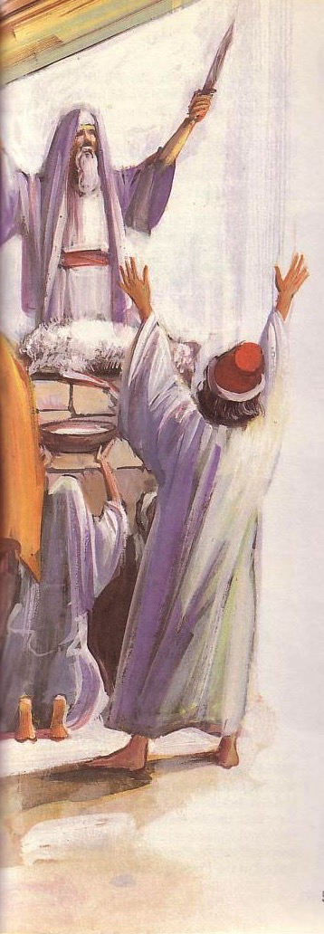
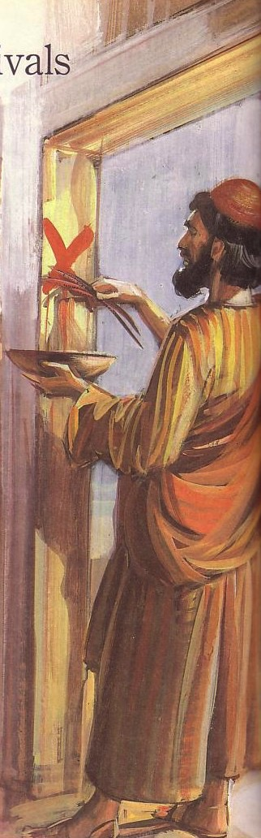
逾越节的过去的意义

Slide 142

四杯 (出 6:6-7)
祝福
瘟疫
救赎
赞美

Slide 143
纪念志庆的秩序
逾越节 | 圣餐
点燃蜡烛 | 假定（没有记录）
第一杯 - 祝福/成圣，说：“我会带你们脱离埃及人之重担”（四个中的第1个 “我的意志”从出埃及记 6:6-7）。 | “你们拿这个，大家分着喝......我不会再喝这葡萄汁了，直到神的国来到。”（路加福音22:17 b-18）
清洗自己的双手 | 吃饭时洗门徒的脚 （约13:2，4）
香菜蘸在海水（苦），中间的无酵饼（面包）破碎而可见和1/2被称为“afikomen”（希腊语：“他是后来者”）包裹着餐巾并隐藏 | 神的儿子（三位一体的第二个成员）变得可见，破碎，全身披挂，葬在坟墓（这个传统被公元一世纪犹太信徒添加到逾越节）
朗读逾越节的故事（出12:1-13），4题，4个儿子，10瘟疫 | 假定（没有记录）

Slide 144


逾越节家宴板

Slide 145
纪念志庆的秩序
逾越节 | 圣餐
第二杯：瘟疫/判断，他说：“我将摆脱他们对你的奴役”
勤洗手，吃上部和半中间的无酵饼和苦草药同底的无酵饼（奴役）
逾越节的晚餐开始
吃苦草药与赫罗塞思--由大枣，蜂蜜和杏仁调制的糊状食物（生活的甜蜜与神的救赎），烤蛋（庙祭和破坏，悲伤和新生活），胫骨 | 耶稣与犹大蘸面包片后，犹大 就离开（？）
吃无酵饼 — “这是受折磨并痛苦的面包 …” | “这是我的身体...…” (路加 22:19)

Slide 146
四杯 (出 6:6-7)
祝福
瘟疫
救赎
赞美

Slide 147
纪念志庆的秩序
144
逾越节 | 圣餐
第三杯: 救赎，他说：“我要用伸出来的膀臂，… 来救赎你们。 (出埃及记 6:6 新译本 )” | “这是我的血 …” (路加 22:20) 耶稣与犹大蘸面包片后，犹大 就离开（？）
第四杯：赞美/重聚集，他说，“我会带你到我的人”和 阅读诗篇 113-118 | “你们每逢吃这饼，喝这杯，就是宣扬主的死，直等到他来。” (林前11:26 新译本)
宣言（“明年在耶路撒冷！”），赞歌（诗118），诗歌或国歌 | 唱赞美诗和去橄榄山。（马太福音26:30）
以利亚的杯：填充，但未触动过; 象征着他在弥赛亚之前回归（玛拉基书4:5-6，太11:13-14，17:11-12，启11:3-12;19:11-21）。最小的孩子为“以利亚”打开前门 | 假定（没有记录）

Slide 148

“这杯是用我的血所立的新约…”
(林前11:25 新译本) (耶31: 31-34)
以色列和犹大重聚（31:31-32）
圣灵内住（31:33）
不需要传福音（31:34a）
以色列被原谅（31:34b）
Notes:
148

Slide 149
Black

Slide 150

Song
"我不是什么
我想要的，
我也不是什么
我将会是的，
但是感谢上帝，
​​我不是
以前的我了！"
Notes:
150

Slide 151
II. 回过头来看基督为你而死
四个主要方向
向外
回顾

Slide 152
III. 向前期待着基督再来
四个主要方向
向外
回顾
向前

Slide 153
格林多前11:26 (CNV)
²⁶你们每逢吃这饼，喝这杯，就是宣扬主的死，直等到他来。
Notes:
153

Slide 154
III. 向前期待着基督再来
四个主要方向
向外
回顾
向前

Slide 155
IV. 向内认罪
四个主要方向
向外
回顾
向前
向内

Slide 156
哥林多前11:27-29 (CNV)
²⁷因此，无论甚么人若用不合适的态度吃主的饼，喝主的杯，就是得罪主的身体、主的血了。 ²⁸ 所以人应当省察自己，然后才吃这饼，喝这杯。 ²⁹ 因为那吃喝的人，如果不辨明是主的身体，就是吃喝定在自己的身上的罪了。
Notes:
156

Slide 157
格林多前11:30-32 (CNV)
³⁰ 因此，你们中间有许多人是软弱的，患病的，而且死了（“死了”直译作“睡了”）的也不少。 ³¹ 我们若仔细省察自己，就不会受审判了。 ³² 然而我们被主审判的时候，是受他的管教，免得和世人一同被定罪。
Notes:
157

Slide 158
格林多前11:33-34 (CNV)
³³所以，我的弟兄们，你们聚集在一起吃的时候，要彼此等待。 ³⁴ 如果有人饿了，就应当在家里先吃，免得你们聚集在一起的时候受到审判。其余的事，我来的时候再作安排。
Notes:
158

Slide 159
Black

Slide 160
思考！
向内

Slide 161
四个主要方向
向外
回顾
向前
向内
看看所有四个方向！

Slide 162
四个主要方向
(Adapted from David Watson, I Believe in the Holy Spirit)
143
看... | 逾越节 （犹太） | 圣餐 （基督教）
向外 | 涉及整个家庭 （出12:3-4，16） | 团契和团结 （林前11:17-22;10:16-17）
向后 | 从埃及解救 （出12:31-42） | 从罪恶中得释放 （林前11:23-25​​）
向前 | 等待弥赛亚时代 （以西结书45:21） | 预期基督的回归 （林前11:26；马可14：25）
向内 | 净化酵之屋或邪恶（出埃及记12:8，15） | 检查你自内的罪 （林前11:27-32;比照5:6-8）

Slide 163
要正确地回顾他的死亡，并向前期待着他的回归。我们需要向外看别人，向内看我们自己的生活。
主要思想
向外
回顾
向前
向内

Slide 164
Black

Slide 165
John 3:16
神爱世人，甚至把他的独生子赐给他们，叫一切信他的，不至灭亡，反得永生。
约翰福音3:16 新译本

Slide 166
你有什么样向外或向内的问题
需要即刻处理的吗？
两个方向
向外
向内

Slide 167
Black

Slide 168

Sinless Sacrifice
Notes:
168

Slide 169
His Thorns Brought Our Healing
Notes:
169

Slide 170


During NT Passovers 100,000 Jews visited the Temple!

Slide 171

Remember Me

Slide 172
Questions on the Lord's Table?
In what sense is the Lord Jesus present at the Table?
How often should believers take the Supper?
Other questions?

Slide 173

Three Crosses

Slide 174

"I did this for you"

Slide 175

We Remember His Death for Us

Slide 176

The Lord's Table

Slide 177

It's All By Faith
"God will credit righteousness--for us who believe… He was delivered over to death for our sins…" (Rom. 4:24-25)

Slide 178

"Do this to remember me"

Slide 179


“成了”
155h
称义 (3:24)
神宣告我们“无罪”，并使我们与
他和好
合法
公义(3:25-26)
神的公平—他照个人的行为惩罚或归罪于无罪的代替者(耶稣基督)
完全
偿还

Slide 180

He was wounded for my transgressions
他是为了我们的过犯被刺透; …因他受了鞭伤，我们才得医治。

Slide 181

圣餐

Slide 182

圣餐
All who have trusted Christ as Savior are welcome to His table today

Slide 183

Holy Communion
All believers are invited to share Communion with this faith family.
圣餐

Slide 184

The Body. The Blood.
THE BODY…
…THE BLOOD

Slide 185

杯
爱筵
饼
其他
格林多前书10:16

Slide 186

Take, eat; this is my body
你们拿去吃吧，这是我的身体。
你们都喝吧，这是我的血，
是为立约的，为许多人流出来，
使罪得赦。
马太 26：26-28

Slide 187

Welcome
欢迎

Slide 188

Announcements

Slide 189

We remember His death
All who know Christ are welcome to participate

Slide 190
杯和饼

Slide 191

当我们还软弱的时候，基督就照所定的日期，为不敬虔的人死了。
罗马 5：6
Notes:
191

Slide 192

荆棘编成冠冕
Notes:
192

Slide 193

Redemption

Slide 194

I know that my Redeemer lives
我知道
我的救赎主
活着
约伯记 19:25

Slide 195

The Lost Are Saved

Slide 196

The Bound Are Free

Slide 197

The Cross Frees (no title)

Slide 198


Slide 199


Slide 200


神爱世人，
甚至把他的独生子赐给他们，
叫一切信他的，
不至灭亡，
反得永生。

Slide 201
天黑了……

Slide 202


Luke 23:46
耶稣大声呼叫：
“父啊，我把我的灵魂交在你手里。”
说了这话，气就断了。
路加 23:46

Slide 203
The Cross over the sands of time…

Slide 204


Forgive them, Father, for they know not what they do (Luke 23:34)
父啊，
赦免他们！
因为他们
不知道
自己所作
的是甚么。

Slide 205
The cross brings light!

Slide 206

Highly Exalted

Slide 207


Phil. 2:10-11
因着耶稣的名，
都要屈膝，
并且口里承认
耶稣基督为主，
使荣耀归给父 神。
腓立比 2:10-11

Slide 208

Jesus, the glory of the Father

Slide 209
Praise the Lord on High!

Slide 210

证道

Slide 211

Now, o Lord, we offer ourselves to you as a living
sacrifice, to be servants of righteousness.
Through Jesus Christ our Lord. Amen

Slide 212

Communion
圣餐

Slide 213
Passover Announcement
Passover Celebration
Thursday, April 1, 2010
7:30-8:30 PM
at the YMCA
Join us for an evening of remembrance and experience the significance of the Passover and its relationship to Jesus as our Passover Lamb.

Slide 214

Hevenu shalom aleichem
Hevenu shalom aleichem
Hevenu shalom aleichem
Hevenu shalom aleichem
Heven shalom, shalom, shalom aleichem

Slide 215

Why We Celebrate
JESUS PAID IT ALL

Slide 216

圣餐

Slide 218


新约全书背景链接地址 BibleStudyDownloads.org
免费获得该讲解!
圣经学习下载
Notes:
The explanation for free!
NT Backgrounds link address

